Slide 1


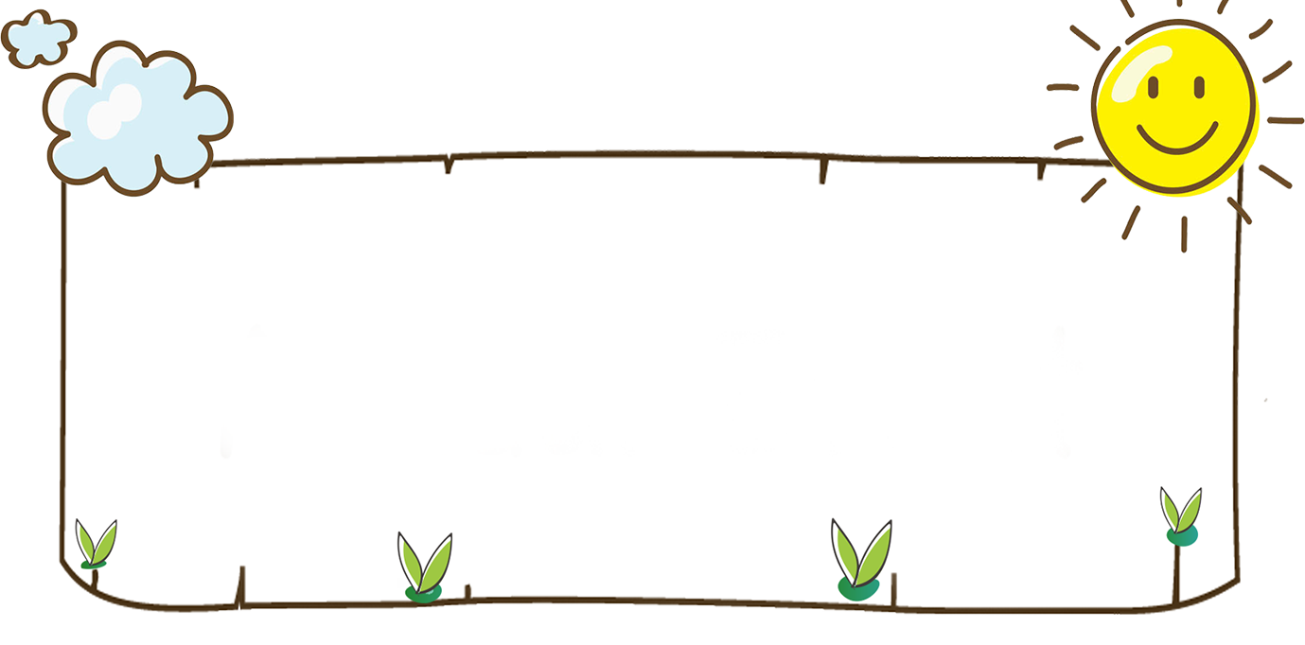
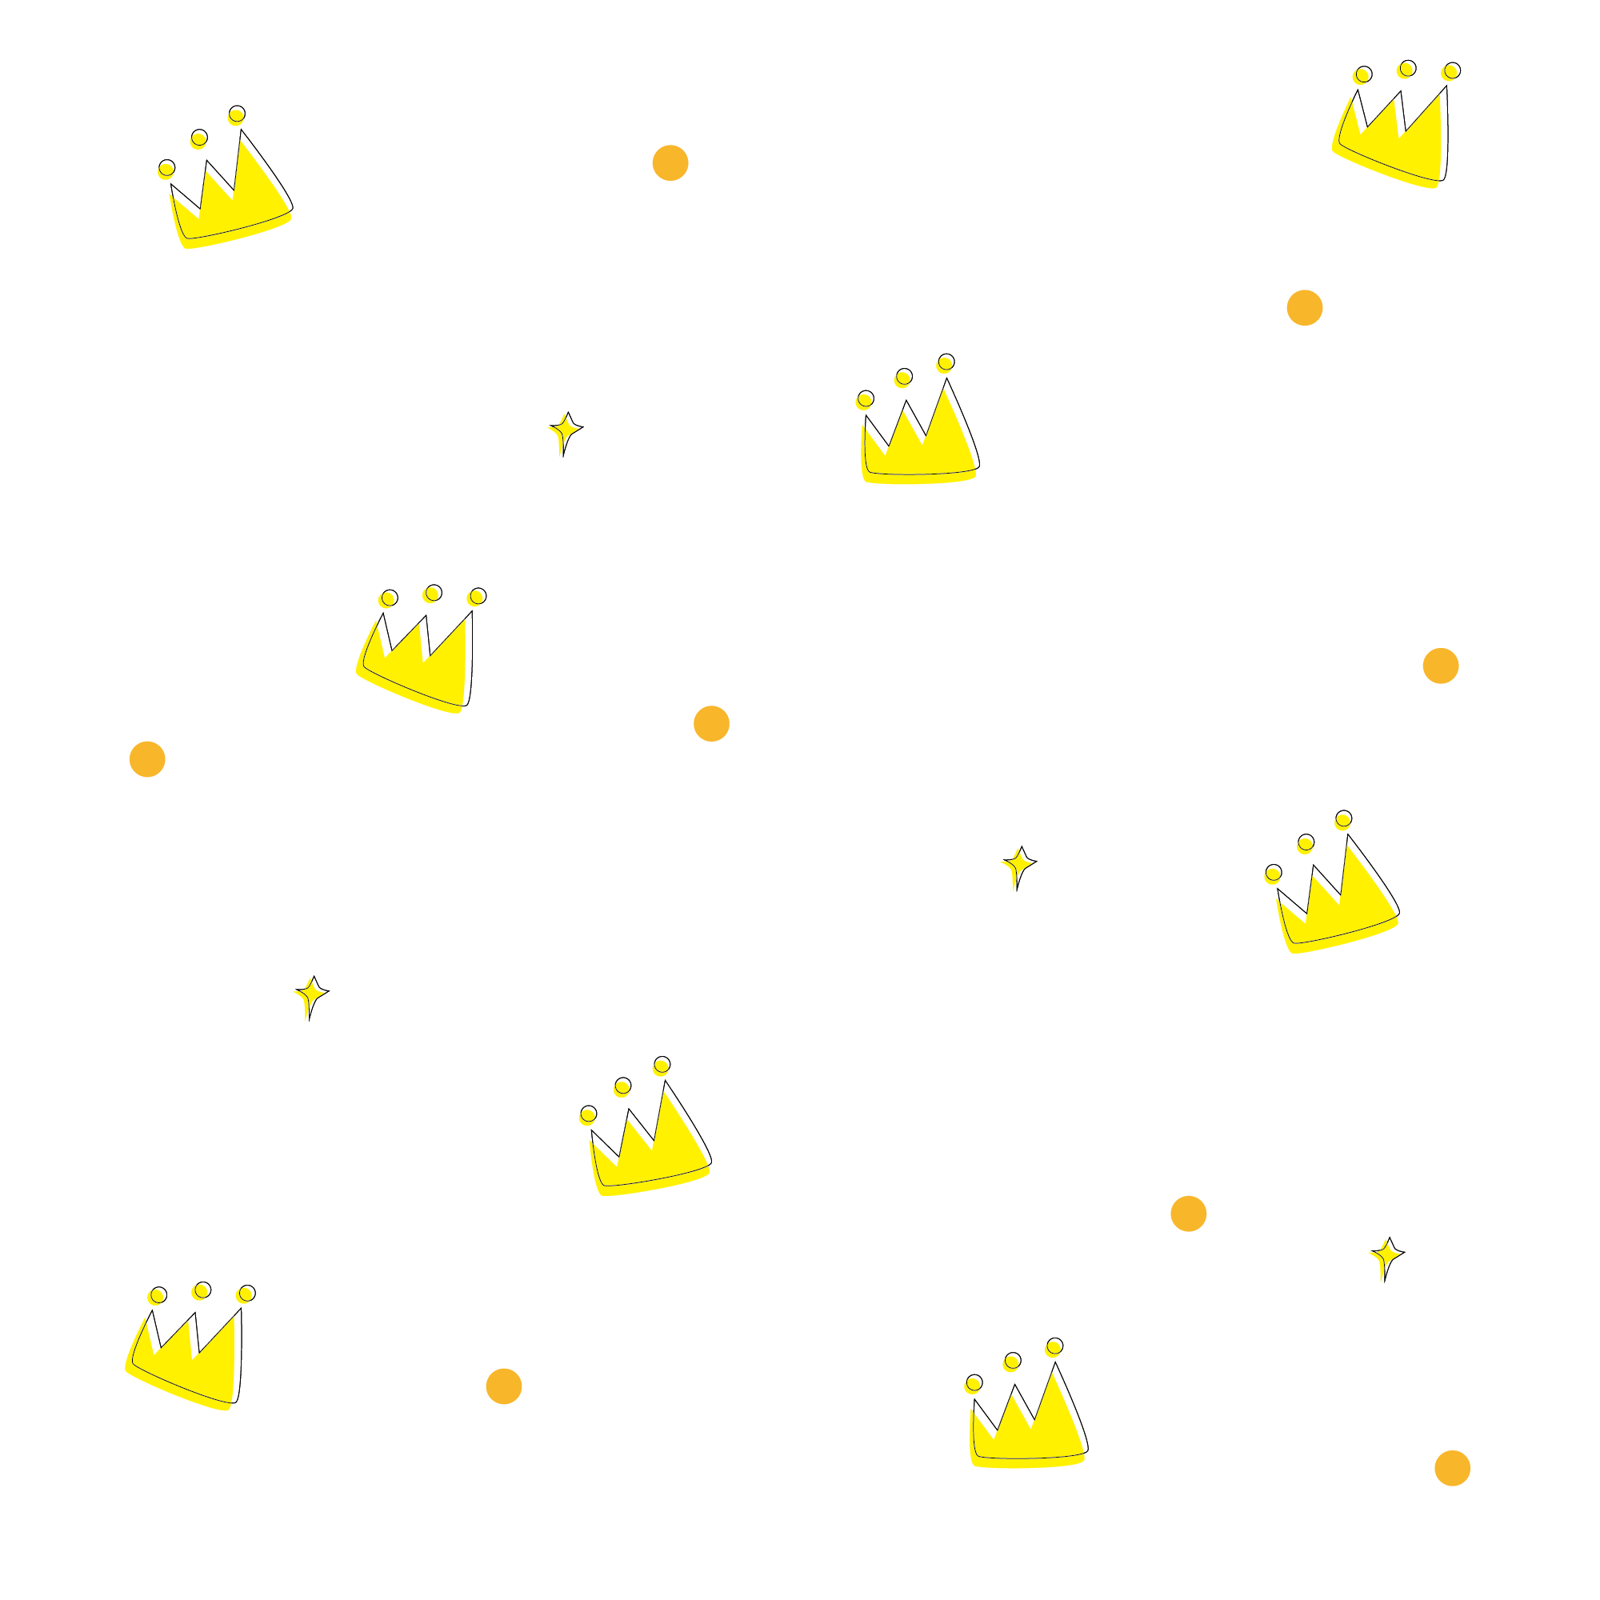




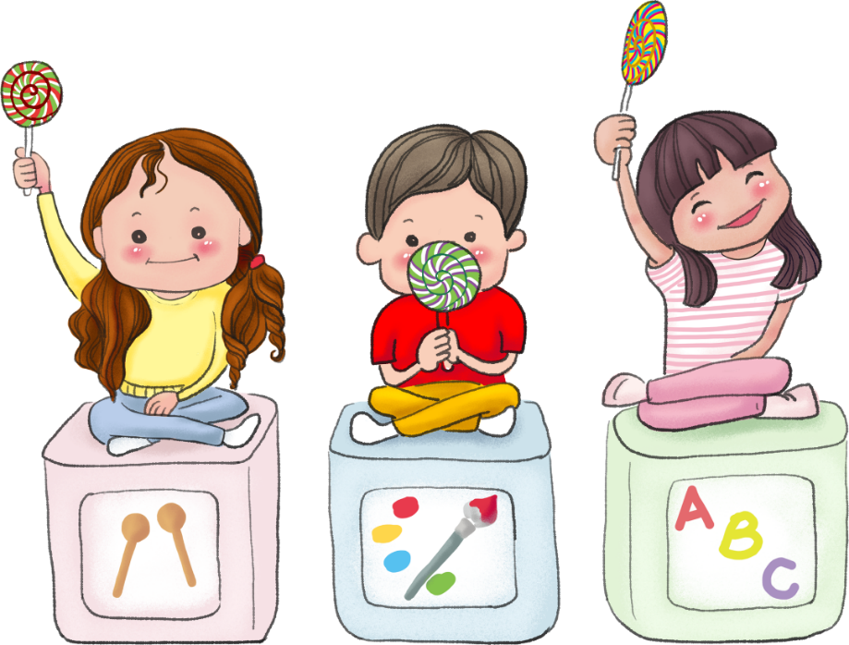



Slide 2




Slide 3






VÒNG QUAY
MAY MẮN
30
20
1
2
40
10
50
80
3
4
60
70
QUAY
Notes:
Thầy/ cô cho Hs chọn câu hỏi. Thầy cô kích vào để đi đến các câu hỏi. Sau khi hs chọn xong đáp án thì bấm QUAY VỀ để trở lại đây. Rồi sau đó thầy cô bấm QUAY để Hs được tính điểm. Muốn vòng tròn dừng, bấm vào nút ở giữa vòng tròn. Sau khi kết thúc 6 câu hỏi. Bấm vào hình trái tim để đến với tên bài mới.

Slide 4



156 x 4 = ?
A. 624
B. 404
C. 604
D. 644
QUAY VỀ

Slide 5

135 : 4 = ?
A. 33
B. 33 (dư 3)
C. 33 (dư 1)
D. 34
QUAY VỀ

Slide 6
Giá trị của biểu thức: 6 x (43 + 77) là:
A. 720
B. 335
C. 660
D. 620
QUAY VỀ

Slide 7
Số lớn gấp mấy lần số bé?
Biết số lớn là 32 và số bé là 8.
A. 256 lần
B. 40 lần
C. 4 lần
D. 24 lần
QUAY VỀ

Slide 8


Slide 9
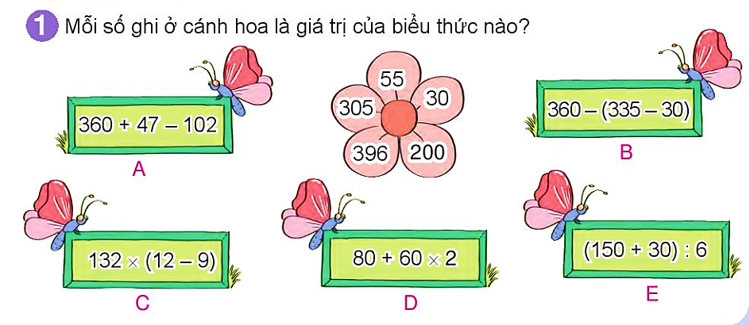

Slide 10
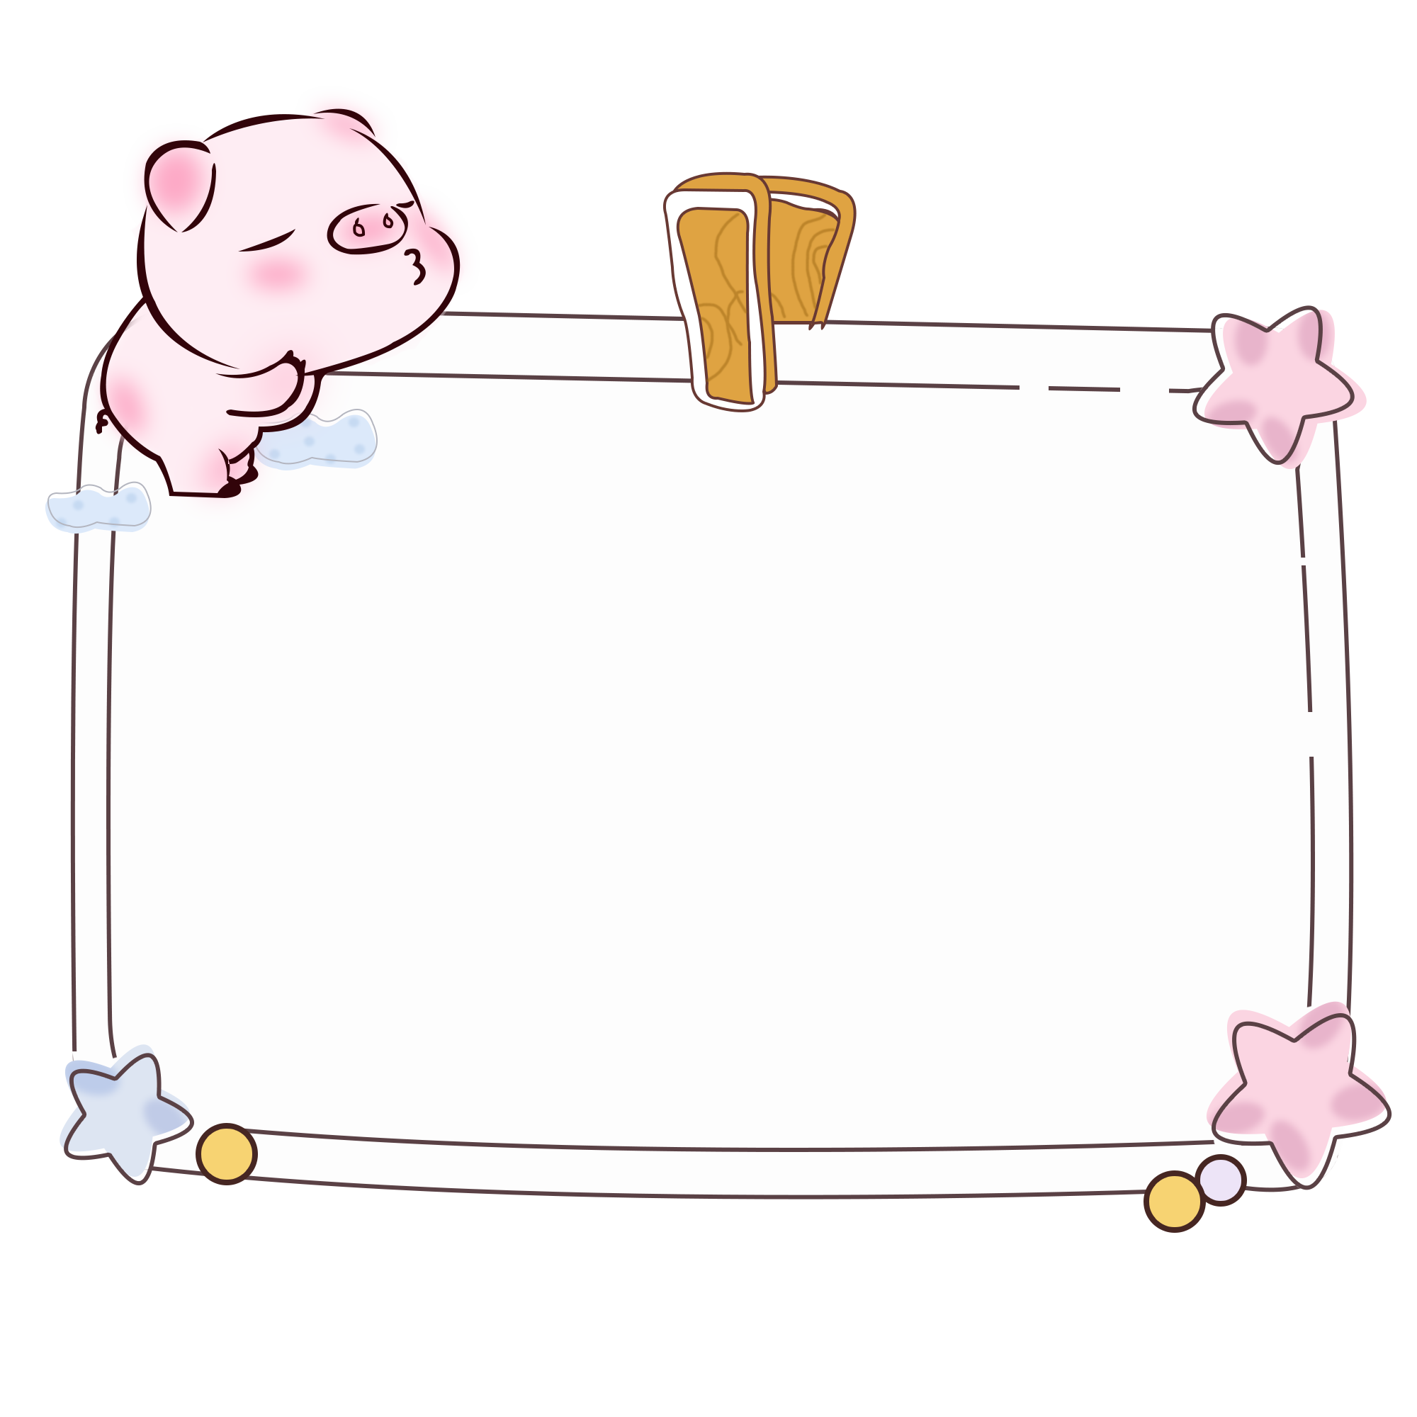
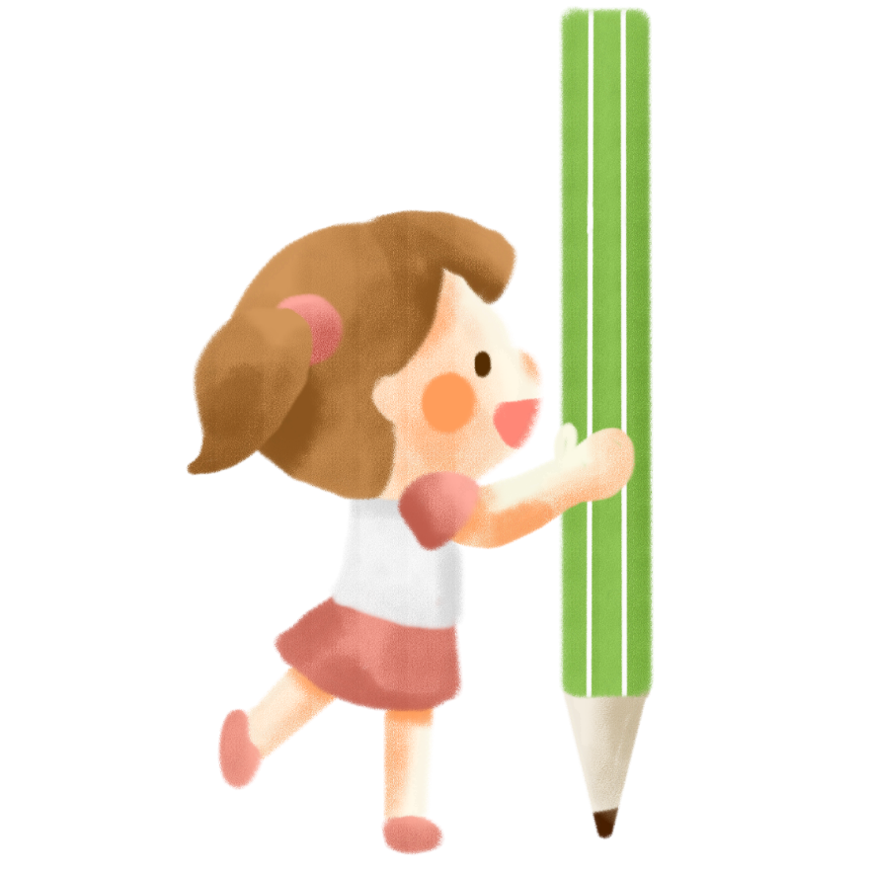
Cây cau nhà em lúc mới trồng cao 2m. Hiện nay cây cau đã cao 6m. Hỏi hiện nay cây cau cao gấp mấy lần lúc mới trồng?

Slide 11
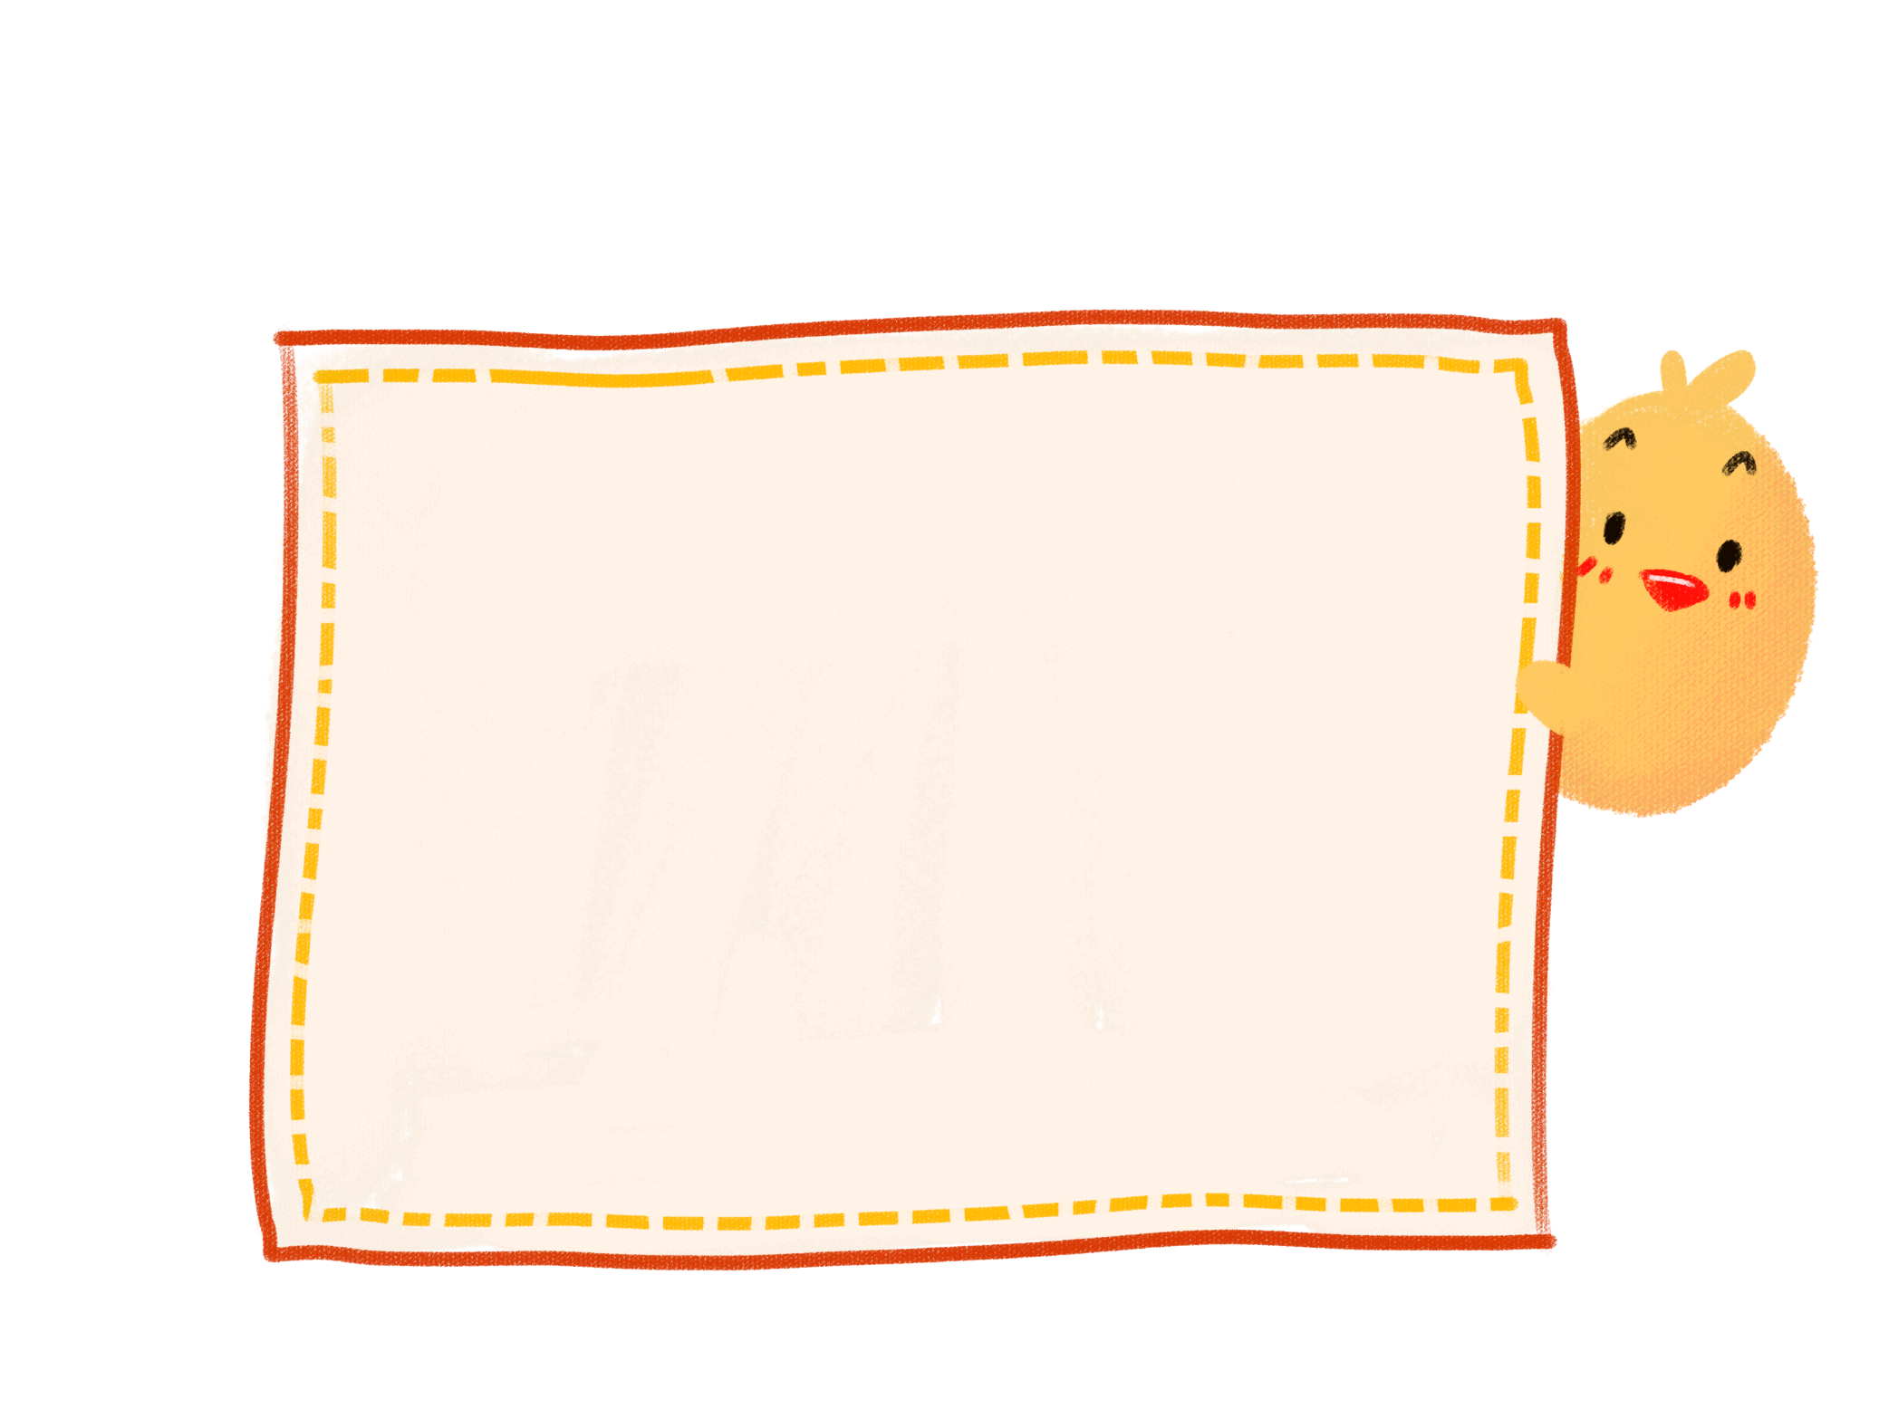

Bài giải:
Cây cau hiện nay cao gấp cây cau lúc mới trồng là:
6 : 2 = 3 (lần)
Đáp số: 3 lần
Tóm tắt:
Mới trồng: 2m
Hiện nay: 6m
Hiện nay gấp mấy lần mới trồng?

Slide 12
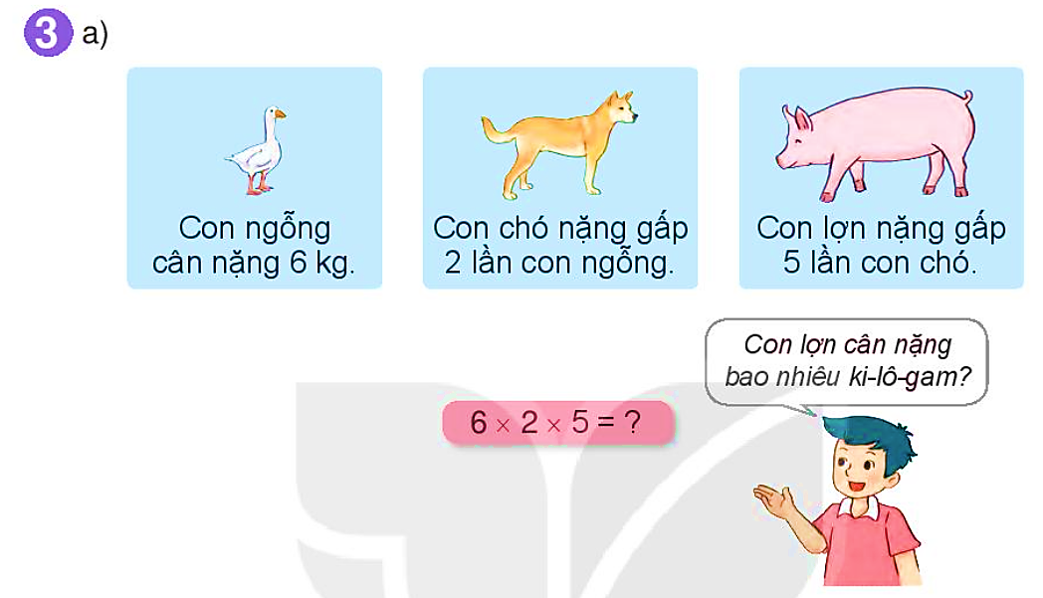
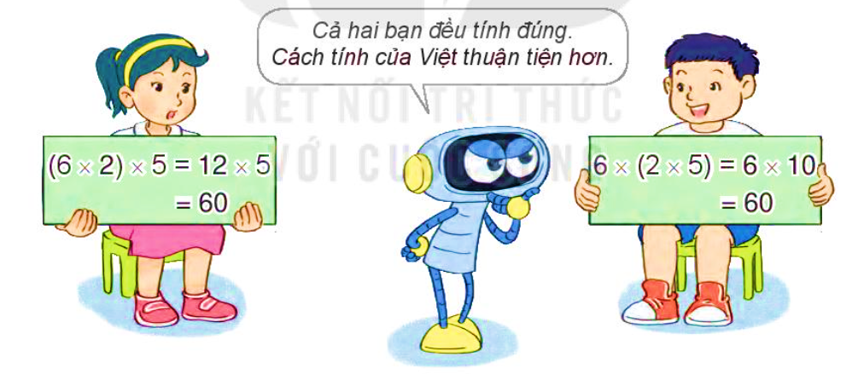
Nhận xét: (6 x 2) x 5 = 6 x (2 x 5)
b) Tính giá trị biểu thức.
8 x 5 x 2
9 x 2 x 5
= 8 x (5 x 2)
= 8 x 10
= 80
= 9 x (2 x 5)
= 9 x 10
= 90

Slide 13



Slide 14






Slide 15



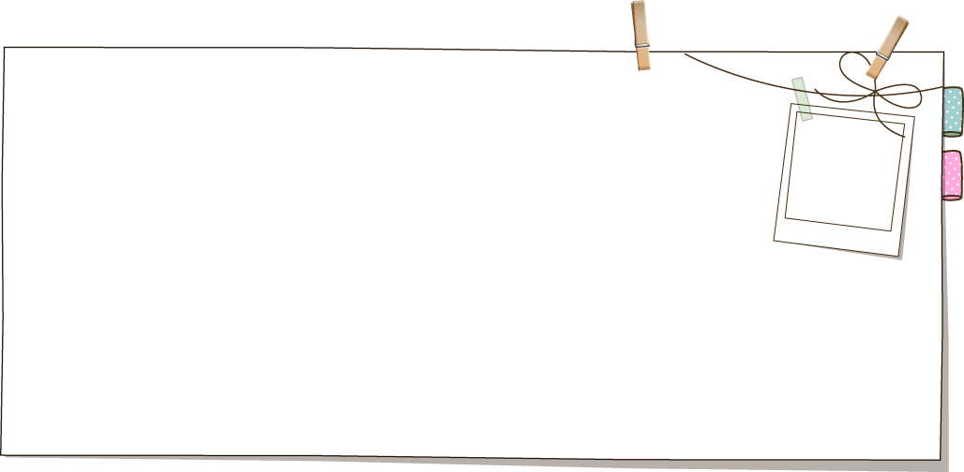
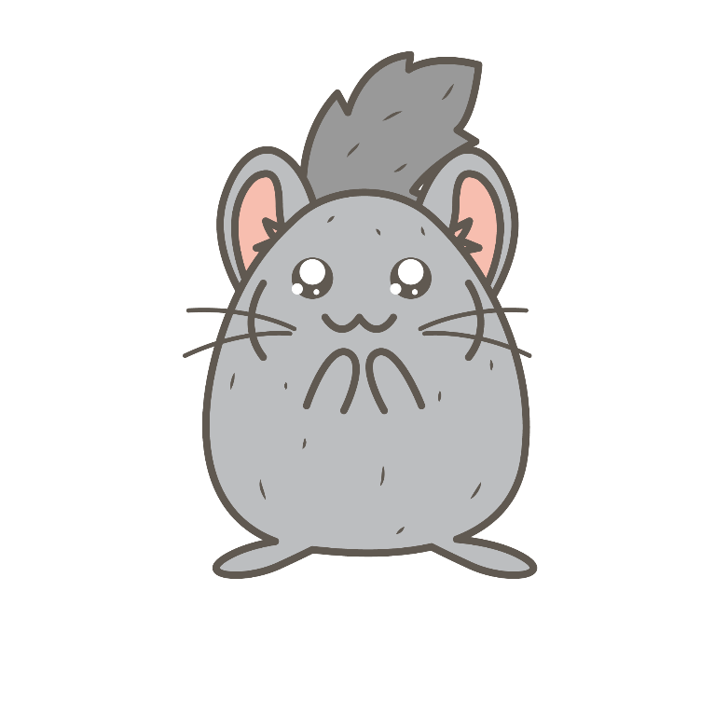

5 x 6 x 2 = ?
60

Slide 16
7 x 2 x 5 = ?
70

Slide 17
8 x 4 x 5 = ?
160

Slide 18
10 x 6 x 5 = ?
300

Slide 19
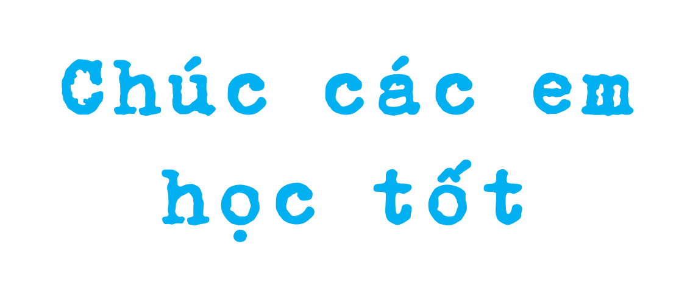


Slide 20


Soạn bài giảng yêu cầu các khối lớp
Thiết kế bài giảng E – Learning
MĂNG NON – TÀI LIỆU TIỂU HỌC
Mời truy cập: MĂNG NON- TÀI LIỆU TIỂU HỌC | Facebook
ZALO : 0382348780 - 0984848929

